Slide 1
Využití sociálních sítí pro propagaci regionálních potravin
Tomáš Petřík, DiS.

Slide 3
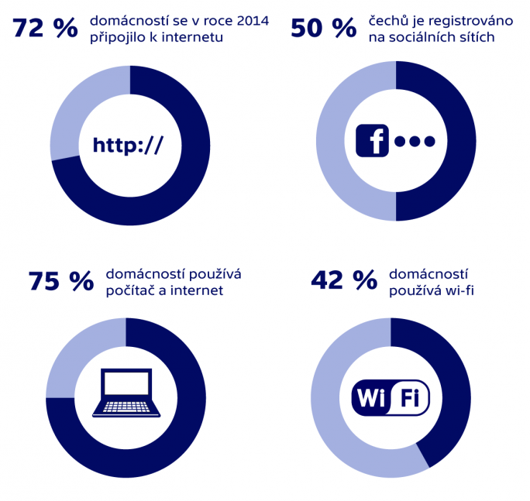

Slide 4
Internet
O lidech
Pro lidi
Tvořený lidmi

Slide 5
Sociální sítě

Slide 6
Sociální sítě
Budování vztahů, tvorba komunit
Péče o zákazníky
Ústup od masové jednosměrné komunikace
Interakce
Lidé chtějí sdílet zážitky, vyjádřit se, jsou zvědaví
Zobrazování příspěvků ze sociálních sítí v přirozeném vyhledávání
Důležitou součástí internetového marketingu

Slide 7
Facebook
Facebook je nástroj na budování loajálních fanoušků (zákazníků).
Zajímají se o aktuality, novinky.
Ve chvíli, kdy budou potřebovat produkt, je pravděpodobnější, že nakoupí produkt u vás než u konkurence.

Slide 8
Sociální sítě - Facebook
Jak na to?

Slide 9
Sociální sítě - Facebook

Slide 10
Sociální sítě - Facebook

Slide 11
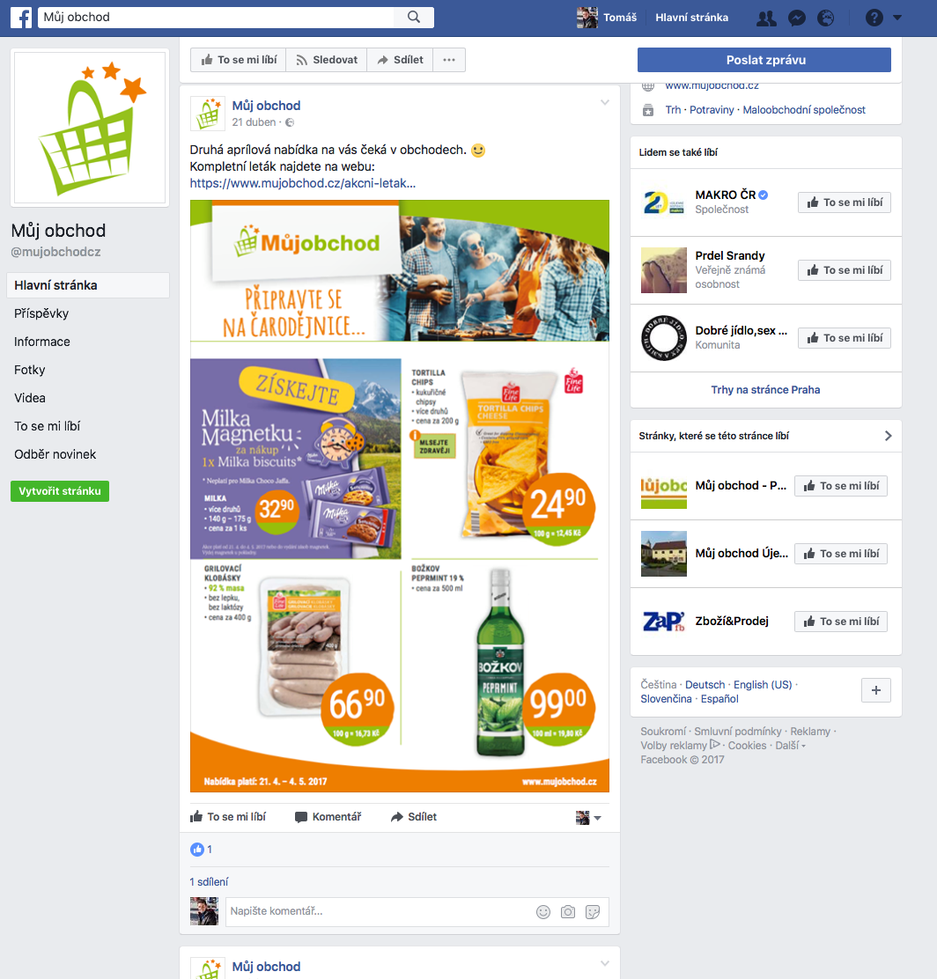

Slide 12
Sociální sítě - Facebook

Slide 13
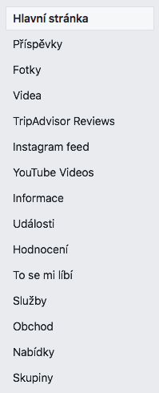
Sociální sítě – Facebook (informace)

Slide 14
Sociální sítě – Facebook (fotky)

Slide 15
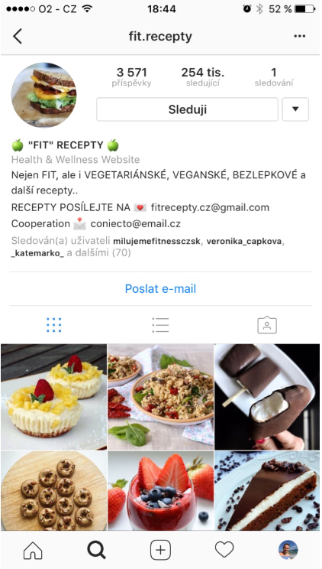
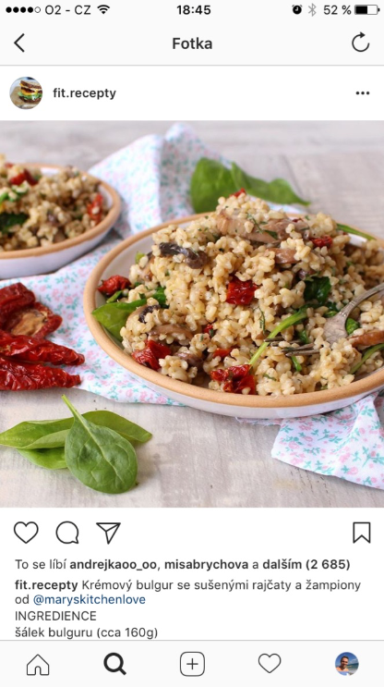
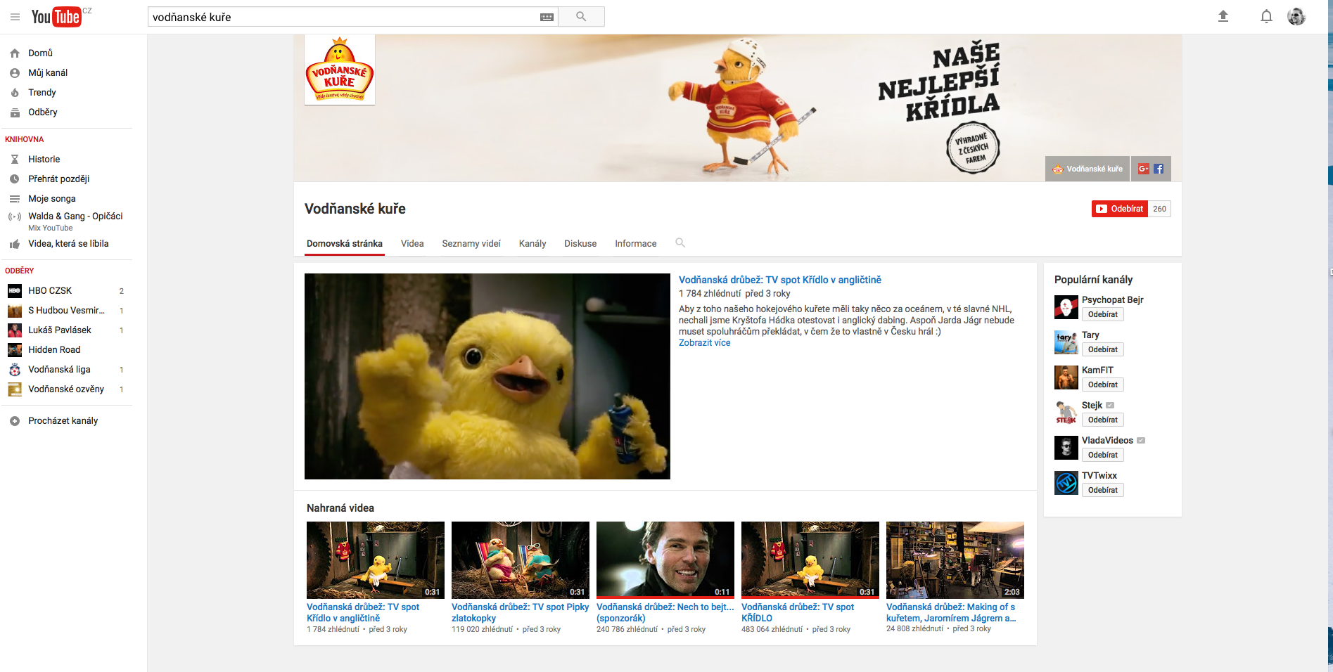
Sociální sítě - Facebook

Slide 16
Sociální sítě – Facebook (nejsme v tom sami)

Slide 17
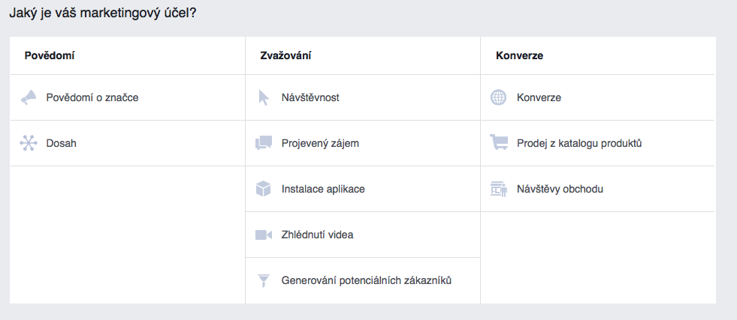
Sociální sítě – Facebook (propagace)

Slide 18
Sociální sítě – Facebook (propagace)

Slide 19
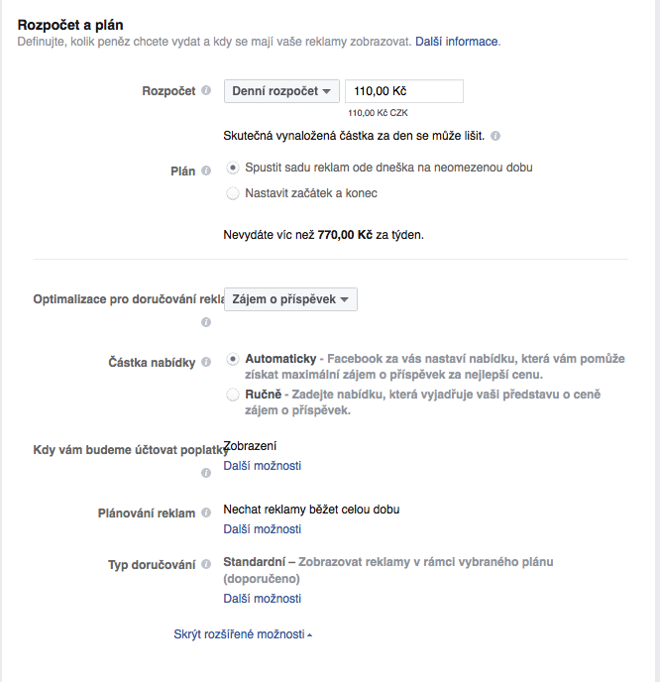

Slide 20
Sociální sítě – Facebook (za kolik)
= 280 Kč

Slide 21
Využití sociálních sítí pro propagaci regionálních potravin
Staňte se součástí internetu
Budujte svou značku online
Komunikujte se zákazníky
Propagujte
Prodávejte

Slide 22
Děkuji Vám za pozornost.
Tomáš Petřík, DiS.

